Slide 1
Министерство образования, науки и молодежной политики Краснодарского края
ГКУ КК Центр оценки
качества образования
О ПОДГОТОВКЕ К ПРОВЕДЕНИЮ
ИТОГОВОГО СОБЕСЕДОВАНИЯ
ПО РУССКОМУ ЯЗЫКУ В 2022 ГОДУ
Бойко Татьяна Николаевна, заместитель руководителя ГКУ Краснодарского края Центра оценки качества образования

Slide 2
Приказ Минпросвещения
России и Рособрнадзора
от 07.11.2018 № 189/1513
порядок проведения ГИА по образовательным программам основного общего образования
рекомендации по организации
и проведению итогового собеседования по русскому языку в 2022 году
Письмо Рособрнадзора
от 30.11.2021 № 04-454
об утверждении Порядка проведения и проверки итогового собеседования по русскому языку в Краснодарском крае
о внесении изменений в приказ МОНиМП КК от 26.01.2021 № 184
НОРМАТИВНЫЕ ДОКУМЕНТЫ
Приказ МОНиМП КК
от 26.01.2021 № 184
от 29.12.2021 № 3977
Письмо ГКУ КК ЦОКО
от 21.12.2021 № 747
о направлений материалов по проведению итогового собеседования в дистанционной форме
(инструкции для организаторов образовательной организации при наличии участников ИС )

Slide 3
ОСОБЕННОСТИ ИТОГОВОГО СОБЕСЕДОВАНИЯ
Печать КИМ производится в черно-белом формате
Ведется персональная аудиозапись ответов участников
Задания для собеседования получать на сайте ЦОКО в день проведения ИС
Участники с ТНР, глухие и поздно-оглохшие могут выполнять задания письменно
и самостоятельно распределять время между заданиями (45 мин.)
новое
Передача результатов ИС в РЦОИ по защищенному каналу связи «ViPNet «Деловая почта» на адрес: АП ЦОКО Сормовская 3-7 (XML-файлы)
В связи с сохранением неблагоприятной эпидемиологической ситуации ИС может пройти в дистанционной форме

Slide 4
ОСОБЕННОСТИ ИС-9
ДЛЯ УЧАСТНИКОВ С ОВЗ, ДЕТЕЙ-ИНВАЛИДОВ
И ИНВАЛИДОВ
участники с ОВЗ самостоятельно
распределяют время, отведенное на ИС
до
45 минут
ГЛУХИЕ, ПОЗДНООГЛОХШИЕ
(НЕ ВЛАДЕЮЩИЕ СУРДОПЕРЕВОДОМ)
УЧАСТНИКИ С ТЯЖЕЛЫМИ НАРУШЕНИЯМИ РЕЧИ
снижение порога баллов для зачета
и изменение системы выставления баллов в зависимости от характера заболевания
1
прочтение текста
прочтение текста
без оценивания
без оценивания
чтение текста
2
пересказ в письменной форме
пересказ в письменной форме
пересказ текста
основанием является рекомендация ПМПК
3
монолог в письменной форме
монолог в письменной форме
монолог
4
диалог в письменной форме
диалог в письменной форме
диалог
для зачета от 5 до 10
баллов
для зачета от 5 до 9
баллов

Slide 5
РЕГЛАМЕНТ ПРОВЕДЕНИЯ ИТОГОВОГО СОБЕСЕДОВАНИЯ
20
26
Января
включительно
максимальный первичный балл
Прием заявлений в ОО
Задание 1 чтение текста вслух | 2 мин. подготовка | 2 мин. на ответ | 2 балла | 4 балла соблюдение норм современного русского литературного языка
Задание 2 подробный пересказ текста | 2 мин. подготовка | 3 мин. на ответ | 5 баллов
Задание 3 монологическое высказывание | 1 мин. подготовка | 3 мин. на ответ | 3 балла | 4 балла соблюдение норм современного русского литературного языка
Задание 4 диалог с экзаменатором-собеседником | без подготовки | 3 мин. на ответ | 2 балла
9
февраля
Основной день проведения ИС
начало
Начало в 9:00
9
марта
16
мая
Пересдача ИС
получивших «незачёт»
пропустивших ИС по
уважительной причине
10
не завершивших ИС
по уважительной причине
для «зачёта» необходимо набрать

Slide 6
Использование «Поля для заметок»
Использование черновиков
УЧАСТНИКАМИ С ОВЗ, ДЕТЬМИ-ИНВАЛИДАМИ И ИНВАЛИДАМИ
Приложение 12 федеральных методрекомендаций или приложение 1 к приказу МОНиМП КК от29.12.2021 № 3977
ВСЕМИ УЧАСТНИКАМИ ИС-9
Рекомендации по организации и проведению ИС-9 (пункт 9.7)
Участники ИС, особенности психофизического развития которых не позволяют им выполнить задания КИМ итогового собеседования в устной форме, могут выполнять задания КИМ итогового собеседования в письменной форме при наличии соответствующих рекомендаций ПМПК.
При проведении итогового собеседования в письменной форме допускается использование листов бумаги для черновиков, выданных образовательной организацией,
со штампом образовательной организации, на базе которой участник проходит итоговое собеседование
Возможно страницу с «Поле для заметок» размножить из демоверсии КИМ ИС
Все участники ИС-9 могут использовать поле для заметок при выполнении задания «Пересказ текста»

Slide 7
КОНТРОЛЬНЫЕ ДАТЫ
до 26 января
включительно
не позднее
26 января
не позднее
28 января
9 февраля
принять заявления
обучающихся
9-х классов
создать комиссии по проведению и проверке ИС (основание – Порядок ИС)
актуализировать
данные об участниках
в РИС, передача данных в ФИС
организовать
проведение ИС
в соответствии
с требованиями
проинформировать
участников ИС,
их родителей (законных представителей)
о сроках проведения ИС:
9 февраля,
9 марта, 16 мая

Slide 8
КАЛЕНДАРЬ ПРОВЕДЕНИЯ ИС
В ОСНОВНОЙ ДЕНЬ
проведение краевого вебинара по теме «Критерии оценивания ИС»
для учителей экспертов
предоставление сведений об участниках ИС в РЦОИ для внесения в РИС
итоговое собеседование
в основной день
проверка ответов участников ИС в ОО
28 января
20 января
9 февраля
10 – 14 февраля
15 февраля
не позднее 16 февраля
не позднее 17 февраля
после 9 марта
ознакомление с результатами ИС
повторная проверка ИС только после повторного «незачета»
передача материалов ИС из ОО в МОУО
передача в материалов ИС из МОУО в РЦОИ

Slide 9
ОТВЕТСТВЕННОСТЬ МОУО
назначить специалиста в МОУО, ответственного за проведение ИС
1
2
определить места проведения ИС: школа и (или) место проведения
обеспечить независимое наблюдение за проведением ИС
в каждой школе или месте проведения (директора ОО, специалисты МОУО, методисты, родители)
3
4
контролировать готовность школ и мест проведения ИС (актуальные данные в РИС, готовность техники)
после 28 января изменить сведения об участниках ИС в РИС (исправить ошибки в ФИО, удалить выбывших или добавить прибывших участников) НЕВОЗМОЖНО

Slide 10
обеспечить подготовку на уровне образовательной организации специалистов: экзаменаторов-собеседников, экспертов, организаторов для проведения ИС
5
6
обеспечить объективность проведения и проверки ИС
организовать доставку материалов ИС в РЦОИ «ViPNet «Деловая почта» на адрес: АП ЦОКО Сормовская 3-7 не позднее 17 февраля
7
8
обеспечить хранение материалов ИС на бумажных и электронных носителях в местах хранения МОУО до 1 октября 2022 года
ОТВЕТСТВЕННОСТЬ МОУО

Slide 11
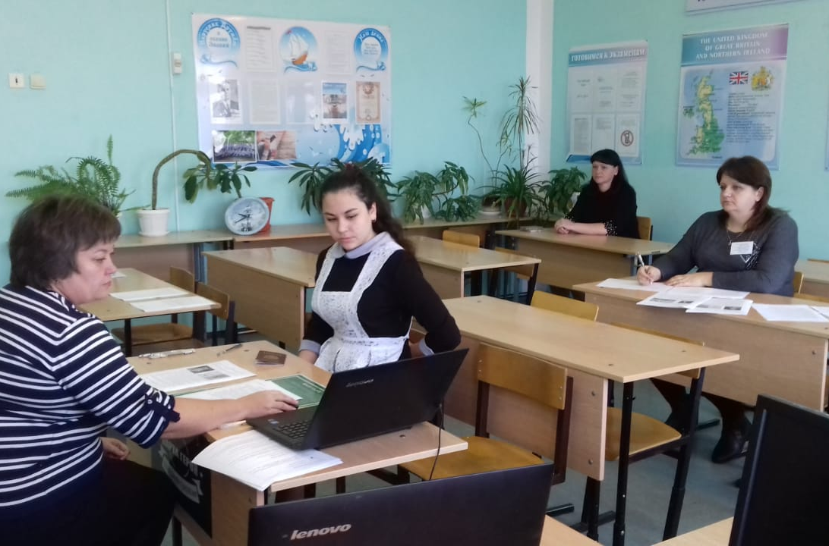
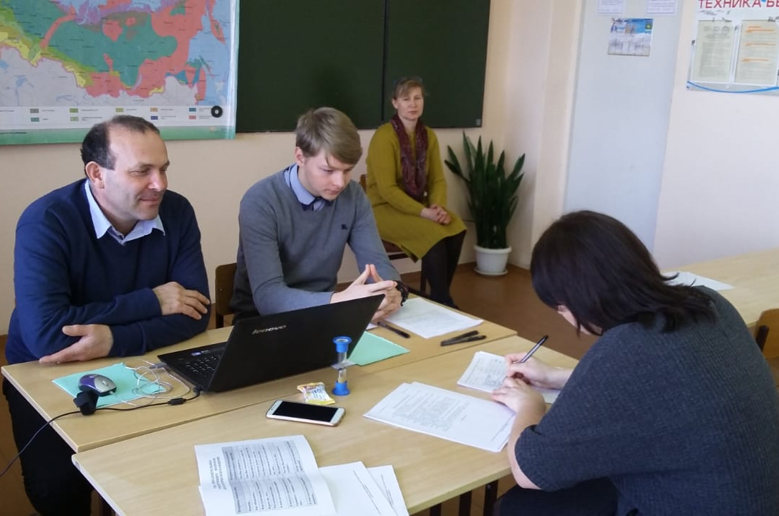
ОРГАНИЗАЦИЯ РАБОЧИХ МЕСТ
Независимый наблюдатель
собеседник
Эксперт
ФЕДЕРАЛЬНЫЕ
РЕКОМЕНДАЦИИ
рабочее место эксперта рекомендуется определить
в той части аудитории проведения,
в которой участник итогового собеседования зрительно
не сможет наблюдать
и, соответственно, отвлекаться на процесс оценивания
Независимый наблюдатель
собеседник
Эксперт

Slide 12
ЗАПРЕЩЕНО ИМЕТЬ ПРИ СЕБЕ
во время проведения ИС-9
средства связи,
фото-, аудио- и видеоаппаратуру, справочные материалы, письменные заметки и иные средства хранения
и передачи информации
участникам и организаторам итогового собеседования

Slide 13
ЗАДАЧИ ШКОЛЫ
обеспечить подготовку помещений для проведения ИС (штаб, аудитории проведения, аудитории ожидания)
обеспечить питание участников ИС с соблюдением порядка проведения ИС
(при нахождении в ОО длительного врмени)
обеспечить
подготовку специалистов
для проведения ИС
обеспечить отсутствие возможности пересечения участников, не прошедших ИС, с участниками, которые прошли процедуру
обеспечить печать
полного комплекта КИМ
обеспечить изолирование
аудиторий проведения
от учебных кабинетов,
в которых осуществляется
учебный процесс
обеспечить ведение
персональной аудиозаписи
ответа каждого участника
итогового собеседования

Slide 14
ОТВЕТСТВЕННОСТЬ ШКОЛЫ
ОО ПРИНИМАЮТ РЕШЕНИЕ О ВЫБОРЕ СХЕМЫ ПРОВЕРКИ
ОТВЕТОВ УЧАСТНИКОВ ИС-9 (3 СХЕМЫ НА ВЫБОР)
1
проверка ответов каждого участника ИС осуществляется экспертом непосредственно в процессе ответа
2
проверка ответов каждого участника ИС осуществляется экспертом после окончания проведения ИС по аудиозаписям
Итоговое собеседование по русскому языку в качестве допуска к ГИА-9 действует бессрочно
3
совмещение первого и второго варианта
(плюсы: будет задействовано максимально возможное количество аудиторий, в результате сократится общее время проведения ИС-9)

Slide 15
УПАКОВКА МАТЕРИАЛОВ
В ОО И ИХ ПЕРЕДАЧА
аудиофайлы с записями ответов участников ИС
РЦОИ
(в электронном виде)
форма с информацией из протоколов оценивания
РЦОИ
код АТЕ
Файлы (конверты)
с носителями информации необходимо
подписать
на бумажных носителях
код и наименование ОО
протоколы экспертов
списки участников ИС
Места хранения МОУО
дата ИС
протокол результатов участников ИС
использованные КИМ
ведомости учета
проведения ИС
в аудиториях

Slide 16
Досрочное завершение ИС (п.п.8.7, 8.8 федеральных рекомендаций)
1
2
При выявлении некачественной
аудиозаписи ответа участника ИС
По состоянию здоровья или другим уважительным причинам
Участнику ИС предоставляется возможность повторно
пройти итоговое собеседование в дополнительные сроки
или в день проведения итогового собеседования с использованием другого варианта КИМ (с которым участник
не работал ранее).
В случае согласие участника ИС и наличия технической возможности для повторного прохождения процедуры в день проведения ИС
(участника ИС приглашают в другую аудиторию для
работы с другим КИМ ИС)
Участнику ИС предоставляется возможность
повторно пройти итоговое собеседование
в дополнительные сроки
Ответственный организатор составляет АКТ о досрочном завершении итогового собеседования по русскому языку по уважительным причинам
Экзаменатор-собеседник вносит соответствующую отметку в форму ИС-02 «Ведомость учета проведения итогового собеседования в аудитории

Slide 17
Итоговое собеседование по русскому языку в дистанционной форме
Письмо Рособрнадзора
от 30.11.2021 № 04-454
п. 4.8. раздела 14 и раздел 15 -
проведение итогового собеседования дистанционно
В связи с сохранением неблагоприятной эпидемиологической
обстановки, связанной с распространением новой коронавирусной
инфекции COVID-19, по решению ОИВ допускается проведение итогового собеседования в дистанционной форме
О направлении рекомендаций
по проведению ИС-2022
ИС проводится дистанционно в случае перевода выпускников 9-х классов на обучение с использованием дистанционных образовательных технологий

Slide 18
Министерство образования, науки и молодежной политики Краснодарского края
ГКУ КК Центр оценки
качества образования
БЛАГОДАРИМ
за
ВНИМАНИЕ
Региональная «Горячая линия»
по вопросам ИС
8(928)42-42-658

